Slide 1
«КАК КОЛОСОК НА СТОЛ ХЛЕБОМ ПРИШЕЛ»
Автор
стихотворения
С. Богдан
СОСТАВИЛА: воспитатель
МАДОУ № 175
Шаповалова Людмила Михайловна

Slide 2
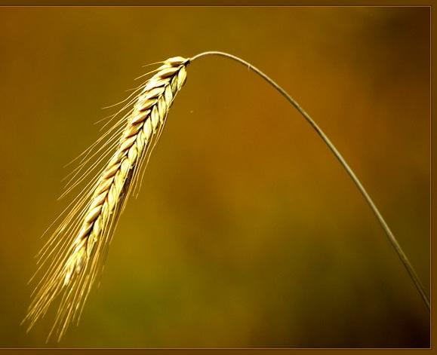
Вырос в поле колосок.
Как же хлебом стать он смог?
В колоске домов полно!
В каждом вызрело зерно.

Slide 3
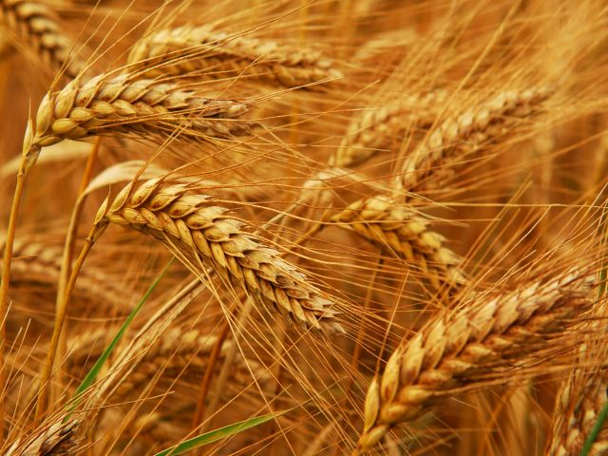
А из зёрнышка в свой срок
Будет новый колосок!..
Всё сначала, по порядку –
Разгадаем мы загадку.

Slide 4
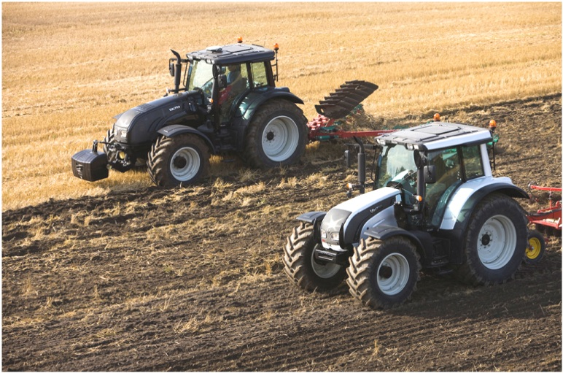
Вышли в поле трактора,
Землю им пахать пора,
Чтоб посеять рожь, пшеницу…
Ведь на поле Хлеб родится!

Slide 5
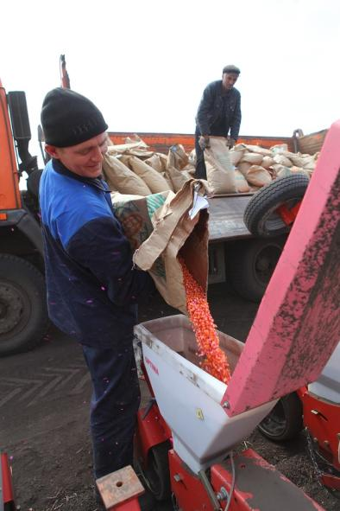
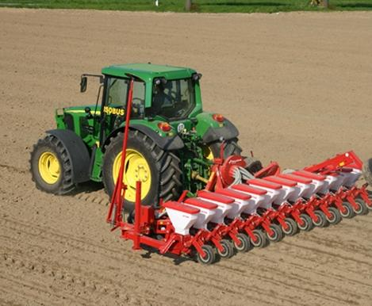
К севу всё уже готово!
И кипит работа снова…
В сеялки полным-полно
Насыпается зерно.
С ранней зорьки до темна
В землю сеется оно!

Slide 6
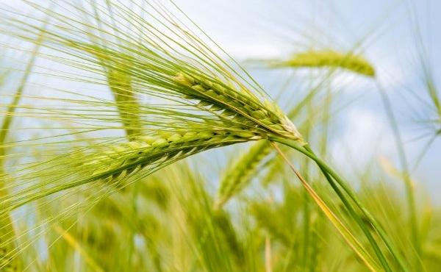
Солнце землю согревает,
Дождик щедро поливает.
К концу лета вышел срок –
Вырос в поле колосок!

Slide 7
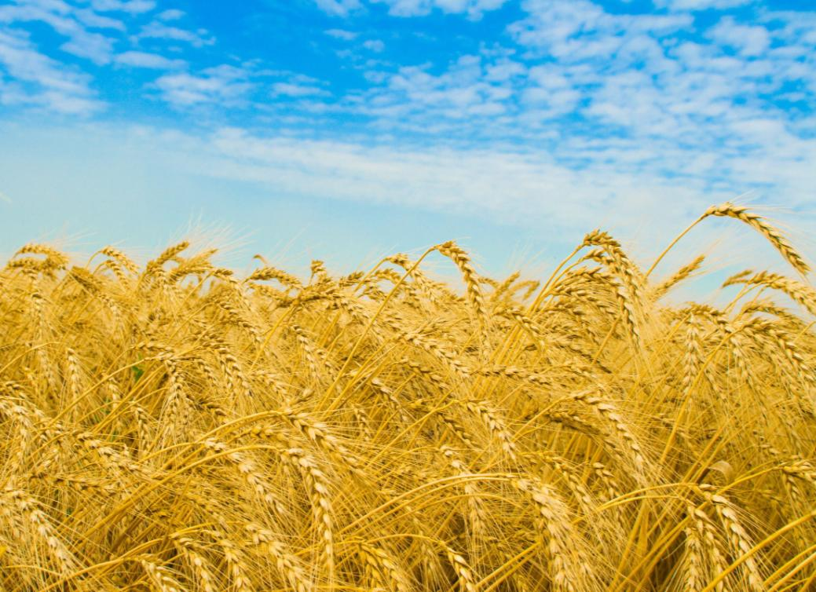
Дни промчались… Наступает
Время сбора урожая…

Slide 8
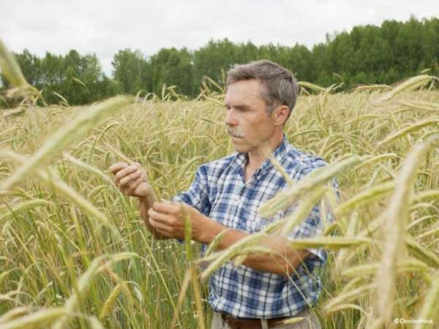
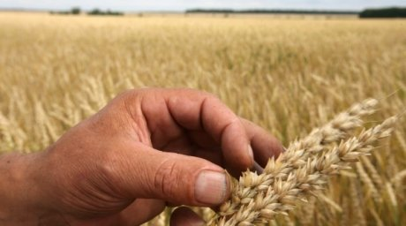
Вышел в поле агроном –
Близко он с землёй знаком.
Знает, что растить и как –
В этом деле он – мастак!
Колосочки в руки взял…
«Урожай готов!» – сказал.

Slide 9
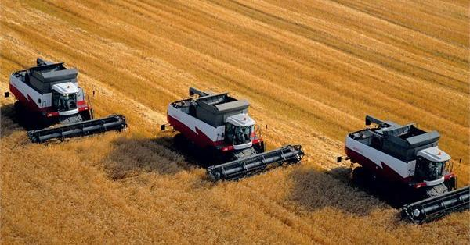
Дружно взялись все за дело
И работа закипела!
С ранней зорьки и до ночи
Комбайна двигатель клокочет…

Slide 10
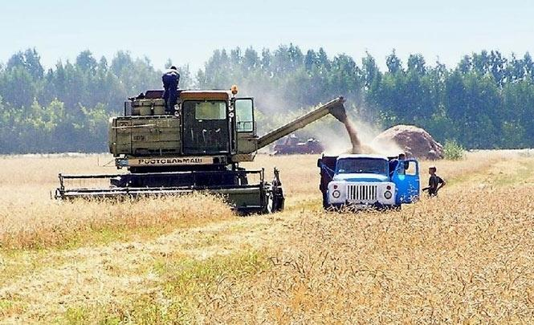
Он колосья жнёт умело,
Зерно ссыпает в грузовик!
Как благородно это дело!
И хлебороб к труду привык!

Slide 11
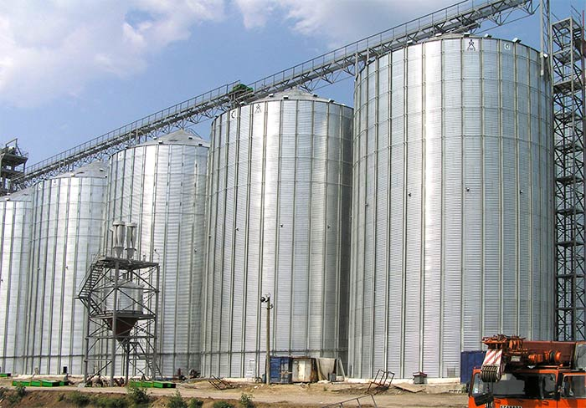
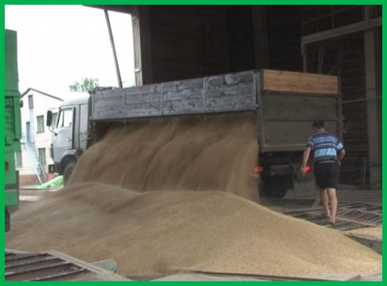
Везут зерно на элеватор.
А там трудяга – экскалатор…
Перемешает он зерно,
Чтобы проветрилось оно,
Чтобы под солнцем просушилось,
И лучше в зиму сохранилось.

Slide 12
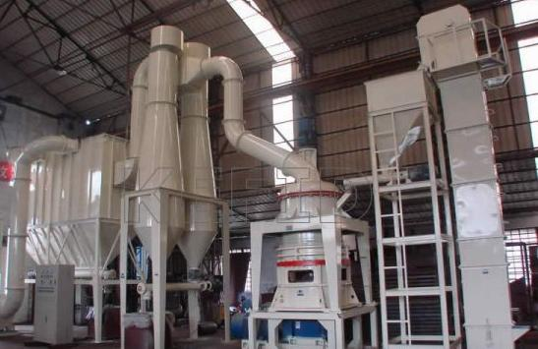
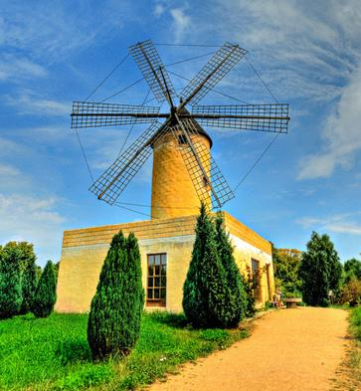
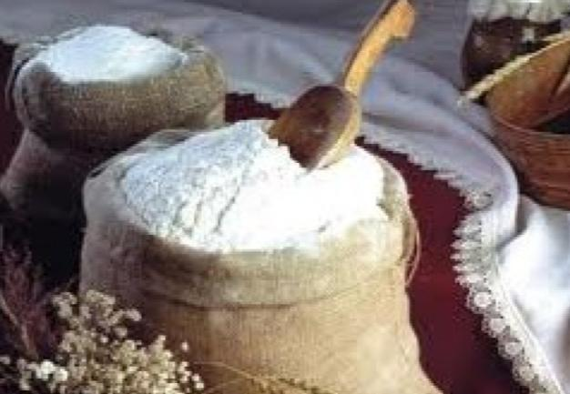
Лишь зерно проветрится –
Его везут на мельницу.
Ветер жернова вращает,
В муку зёрна превращает…
Вы готовьте лишь мешки –
Хватит здесь для всех муки!

Slide 13
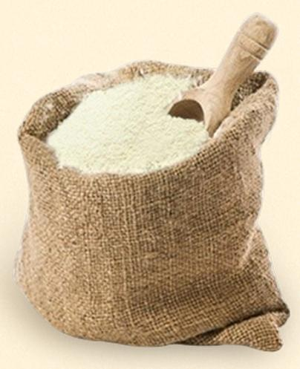
Белый-белый порошок
Насыпают нам в мешок.
…Вот и есть у нас мука
Из зерна пшеничного.
Как белёшенька, мелка –
Качества отличного!
Как теперь нам дальше быть?
Тесто из чего месить?

Slide 14
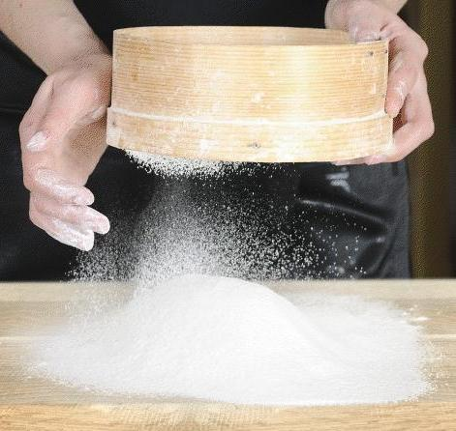
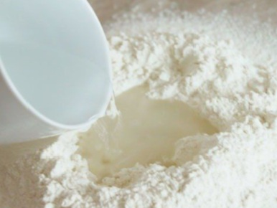
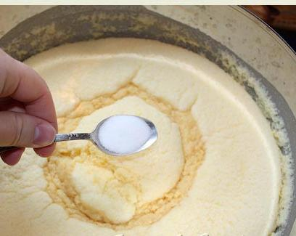
Что ж, начнём… Муку просеем.
Горкой насыпаем.
В серединку воду льём,
Маслом заправляем.
А теперь немного соли –
Лишь щепоточку, не боле…

Slide 15
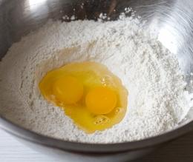
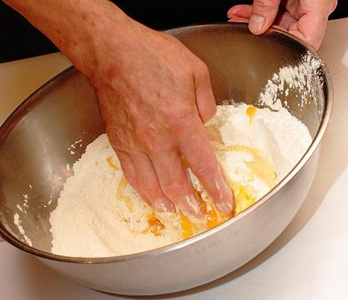
Яйцо добавим, сахар тоже,
Тесту это всё поможет
Пышным быть и очень вкусным. Поработаем искусно!

Slide 16
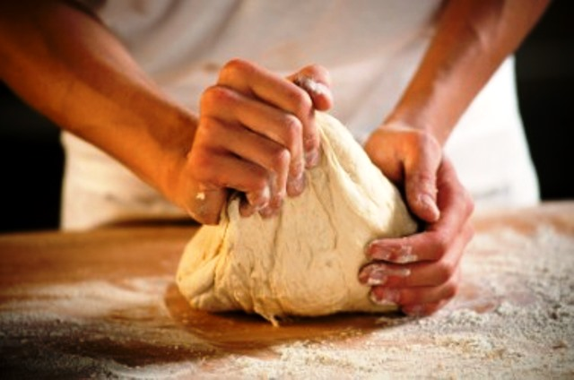
Есть у пекарей секрет
Терпеливым лишь здесь место!
Чем мы дольше месим тесто –
Тем пышнее будет хлеб!

Slide 17
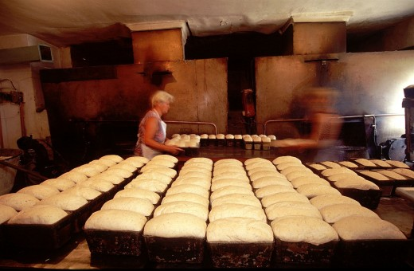
В формы тесто помещаем,
Пусть немного постоит.
В печке жару прибавляем –
Веселей огонь горит!
Ещё нужно подождать –
Подрастёт…и в печь сажать.

Slide 18
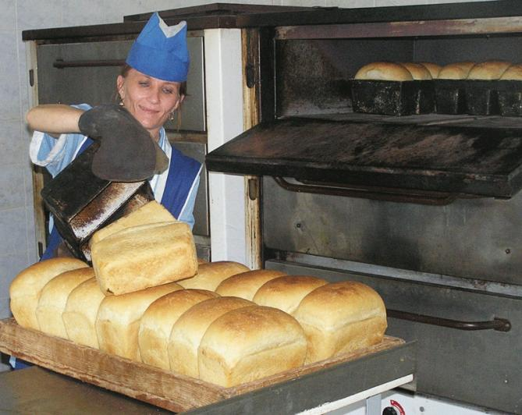
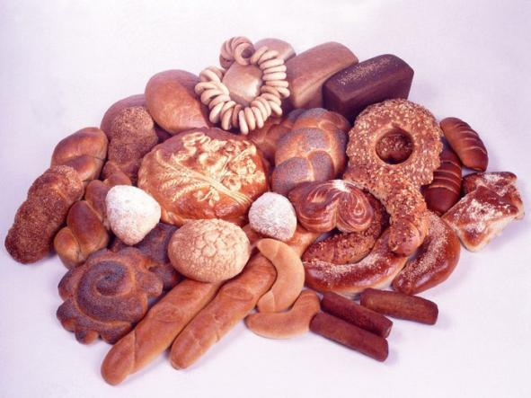
Вот запахло хлебом дома.
Это значит – всё готово!
Достаём мы из печи,
Ватрушки, плюшки, калачи,
Булки ароматные,
Караваи знатные!
Корочки хрустящие,
Румяные, блестящие!

Slide 19
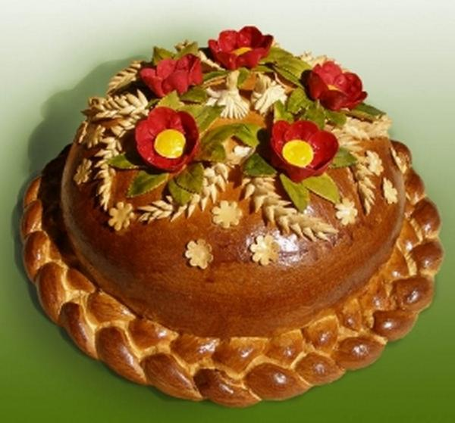
Каравай! Ах, красота!
Хлеб такой для торжества.
Не у всякой мастерицы
Может Хлеб такой родиться!

Slide 20
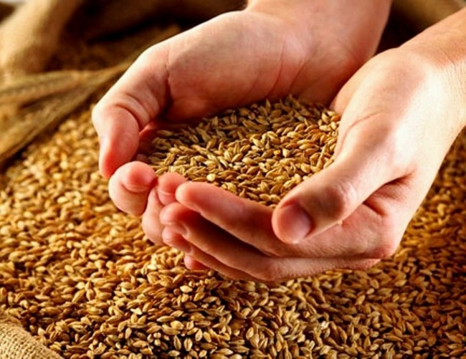
Хлеб, ребята, берегите!
Никогда им не сорите!
Много рук его растили,
Собирали, молотили,
Отдыха порой не знали,
Долго у печи стояли,
Чтоб для нас испечь полезный,
Хлеб душистый и чудесный!
Вот так малый колосок
На стол хлебом прийти смог!

Slide 21
СПАСИБО ЗА ВНИМАНИЕ!

